Slide 1


勤休制度懶人包

Slide 2
背景
司法院釋字第785號解釋：健康權
訂定框架性規範:
服勤時數之合理上限
服勤與休假之頻率
服勤⽇中連續休息最低時數

Slide 3
辦公時數原則
公務員服務法§12Ⅱ
每⽇8⼩時、每週40⼩時
每⽇正常辦公時數，連同延⻑辦公時數不得超過12⼩時
每⽉延⻑辦公時數不得超過60⼩時

Slide 4


延長辦公時數要件
經主管指派
加班指派考量急迫、必要及合理性，並應併同檢視同仁當⽉加班情形。
於法定工作時間以外
執行職務

Slide 5
得再延長工時之條件
行政院與所屬中央及地方各機關（構）公務員服勤實施 辦法(以下簡稱服勤辦法)§4(一般人員)
搶救重⼤災害
處理緊急或重⼤突發事件
辦理重⼤專案 ∕特殊重⼤專案 辦理季節性、週期性⼯作

Slide 6
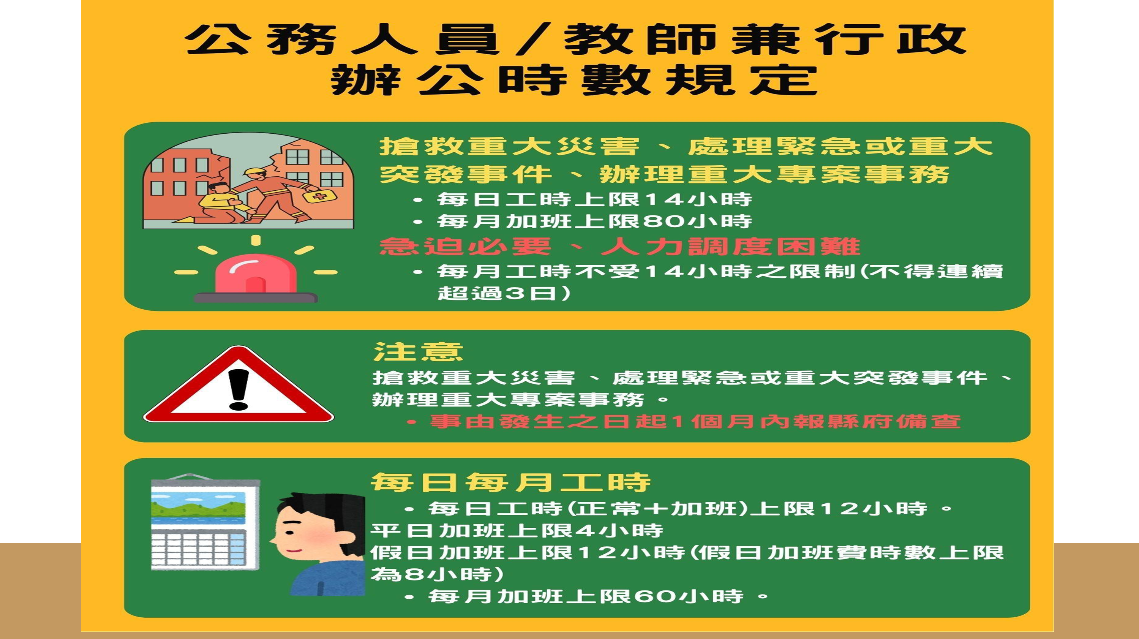

Slide 7



定期檢討勤休制度妥適性
檢討非必要勤務
說明你和競爭對⼿的不同之處。
業務流程簡化
說明你和競爭對⼿的不同之處。
資訊化或委外化
說明你和競爭對⼿的不同之處。

Slide 8
加班補償
加班補休
加班事實發⽣於 112 年 1 ⽉ 1 ⽇以後者，應於 2 年內補休完畢 。
加班費
依「各機關加班費支給辦法 」辦理。
行政獎勵
因機關預算之限制或必要範圍內之業務需要，致無法給予加班費、補休假，應給予公務⼈員考績（成、 核）法規所定平時考核之獎勵。

Slide 9



Q&A 1、辦公時數跨日合併計算方式
實務案例：
依各機關正常辦公時間為每⽇辦公時數之起算時點，以連續 24⼩時為⼀⽇上限。
辦公時間跨越⼆⽇者，應合併計算為第⼀⽇之辦公時間。 例: 3/1(1600-2400)8時 + 3/2(0000-0800)8時
= 3/1(16時)

Slide 10
Q&A 2、公務員每日辦公時數（含延長辦公時數）之上
限規定，如遇請假、出差或公假情形，應如何計算？
於機關規定之辦公時間內依相關法規請假，係透過請假⽅式 免除法定辦公時間之勞務情形，爰請假時數仍應計⼊當⽇辦 公時數計算。
例: 上午請假半⽇，到班時間為1300-1700，依服務法及服勤 辦法相關規定，延⻑辦公時數連同正常辦公時數不得超過12
⼩時，延⻑辦公時數⾄多以4⼩時為限（請假4⼩時+辦公4⼩ 時+加班4⼩時）。

